Slide 1
第七章 红外传感器
(infrared sensor)

Slide 2
目 录
一、从人眼说起
二、红外传感器的研究历史
三、红外传感器的分类及特点
四、红外传感器的性能参数
五、典型的红外传感器
六、红外传感器的应用

Slide 3

一、从人眼说起
孙子曰,微乎微乎，至于无形；神乎神乎，至于无声。故能为敌之司命。无形者隐身也,无声者静默也，当今制敌之道也!
含义：用兵者要使兵无常形，类似于水无常势一样，在任何时候都不能让敌人看出你的兵形、兵势。实有势而敌观则无势，实有形而敌观则无形，敌人看不出你的意图你才能把敌人送去见司命（司命是传说中掌管死亡的神），最高境界就是要形人而我无形。
3

Slide 4
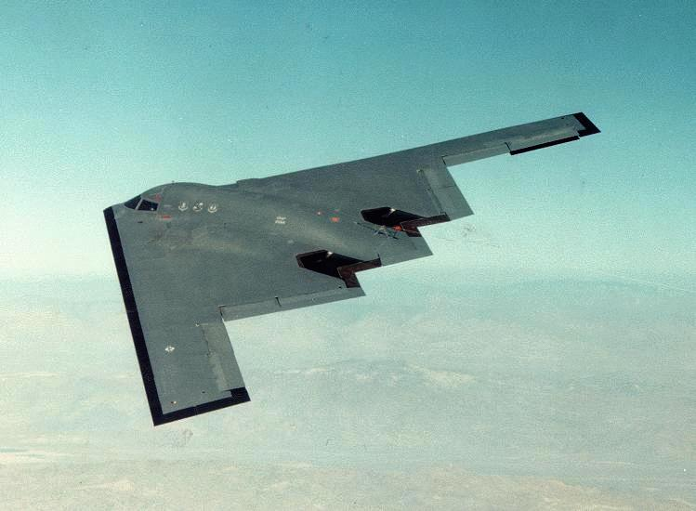
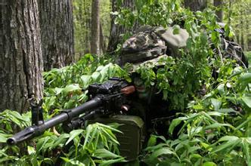
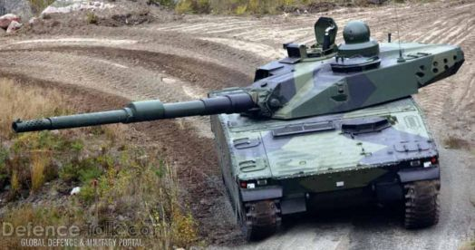
一、从人眼说起
B-2A隐形轰炸机
可见、红外与雷达隐身
BAE研发的基于CV90-120装甲车
自适应隐身系统
4

Slide 5
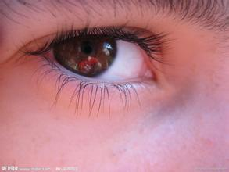
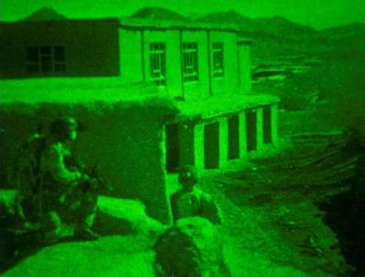
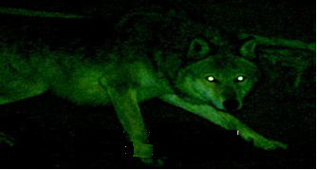
一、从人眼说起
人眼
红外夜视使“人眼”变“狼眼”
狼眼
红外传感器 —— 夜晚中的“千里眼”
5

Slide 6
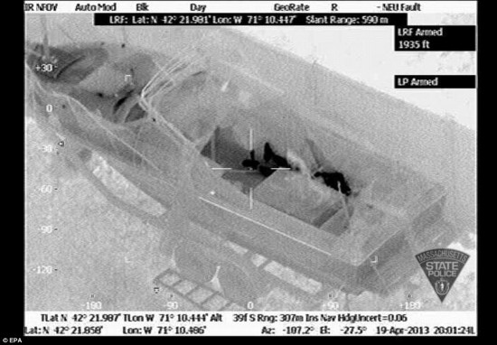
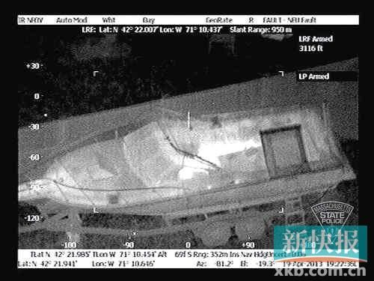
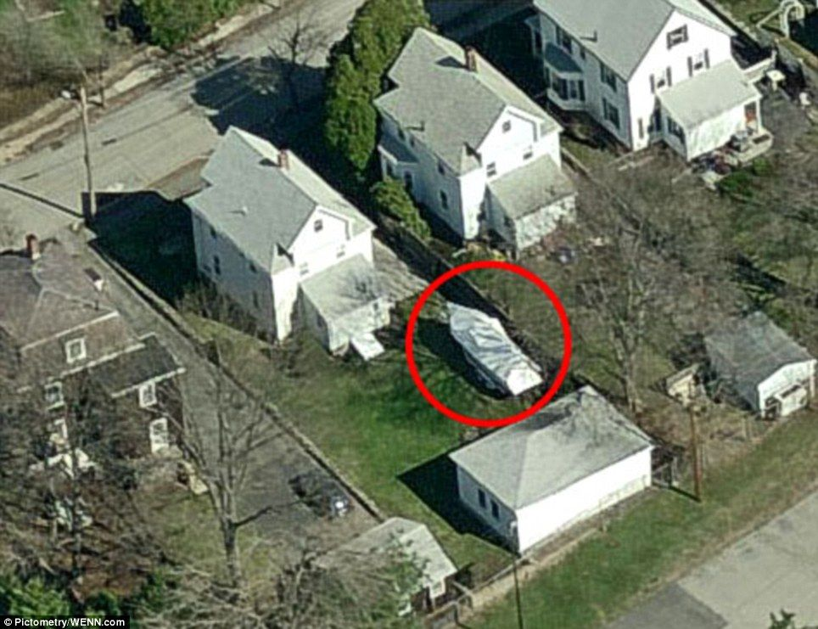
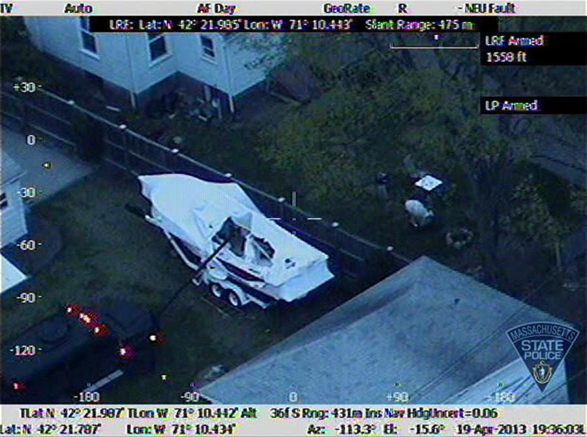
一、从人眼说起
波士顿爆炸案:躲船露馅 活捉19岁炸弹客

Slide 7
一、从人眼说起
什么是红外线呢？
它是一种人眼看不见的光线。但实际上它和其它任何光线一样，也是一种客观存在的物质。任何物体，只要它的温度高于绝对零度，就有红外线向周围空间辐射。红外线是位于可见光中红光以外的光线，故称为红外线。它的波长范围大致在0.76μm(或0.77μm)到1000μm的频谱范围之内。相对应的频率大致在4×10^{14~}3×10¹¹Hz之间。
7

Slide 8
一、从人眼说起
红外线与可见光、紫外线、X射线、γ射线和微波、无线电波一起构成了整个无限连续的电磁波谱。
8

Slide 9
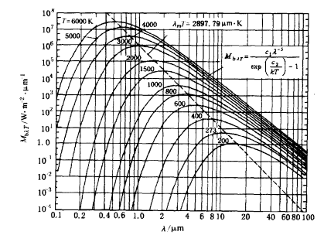
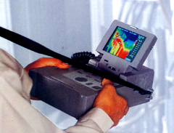
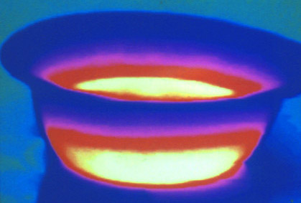
一、从人眼说起
物体的温度越高，辐射的能量越大，同时能量密度的峰值越往短波长方向靠近。另一方面，红外线被物体吸收后可以转化成热能。
9

Slide 10
红外分区： 在红外技术中，一般将红外辐射分为4个区域
近红外区: 770 ~ 1.5×10³ nm
中红外区: 1.5×10³ ~ 6×10³ nm
远红外区: 6×10³ ~ 40×10³ nm
极远红外区: 40×10³ ~ 1000 ×10³ nm
注意：这里所说的远近是指红外辐射在
电磁波谱中与可见光的距离。

Slide 11
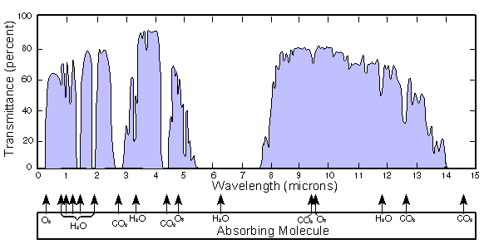
一、从人眼说起
三个大气窗口
1、1.4~1.9μm，近红外窗口，透过率为60%~95%，其中1.55~1.75μm透过率较高。
2.0~2.5μm，近红外窗口，透过率约80%。
红外大气窗口
2、3.5~5.0μm，中红外窗口，透过率为60%~70%。
3、8.0~14.0μm，热（长波）红外窗口 透过率约80%。主要来自物体热辐射的能量，适于夜间成像，测量探测目标的地物温度。

Slide 12
太阳光经过一海里的透射谱

Slide 13
一、从人眼说起
红外传感器技术是通过非接触传感红外能量（热量），并将其转换为电信号，进而在显示器上生成热图像和温度值，并实现温度（热量）的量化。
温度场成像
“不可见”物体探测
穿透烟、雾、雨能力强
大气传输衰减小
红外传感器的优点：
13

Slide 14
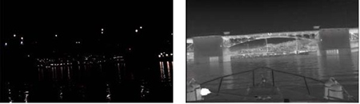
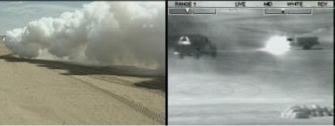
一、从人眼说起
1. 微光情况下夜视与红外的对比
2.穿透烟雾的红外

Slide 15
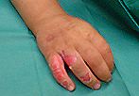
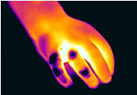
二、红外传感器的研究历史
1 什么叫红外传感器？
红外传感器
电信号
定义：红外传感器（也称为红外探测器）是能将红外辐射能转换成电能的光敏器件，它是红外探测系统的关键部件，其性能好坏，将直接影响系统性能的优劣。
15

Slide 16
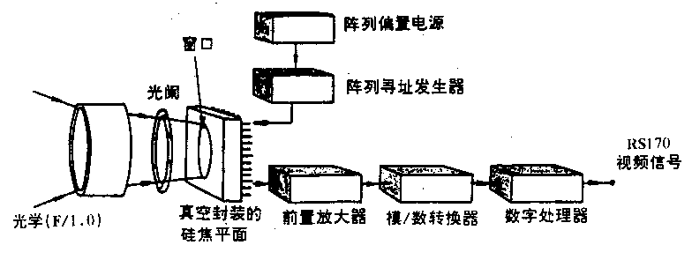
二、红外传感器的研究历史
2.红外热成像系统：
能够摄取景物红外辐射分布图像，并将其转换为人眼可见视图的装置。
红外镜头
光学机械
扫描器
红外探测器组件
电学组件
软件及相关算法
16

Slide 17
二、 红外传感器的研究历史
3 红外探测材料及器件技术的发展历程
1800 年英国天文学家威廉·赫胥尔对红外线的发现，随后出现了热电偶、热电堆、测热辐射计等热电、热探测器。
1917 年美国人Case 研制出第一支硫化铊光电导红外探测器。
20世纪30 年代末，德国人研制出硫化铅（PbS）光电导型红外探测器。
二次世界大战加速半导体技术与红外技术的发展，先后出现PbTe、InSb、HgCdTe、Si 掺杂、PtSi 等探测器。
17

Slide 18
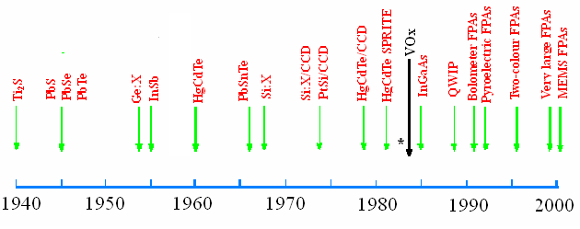
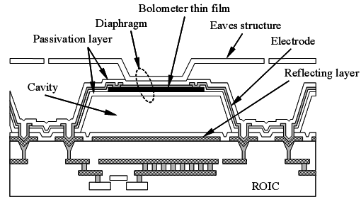
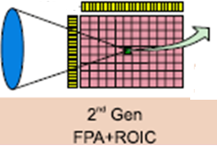
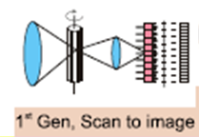

二、 红外传感器的研究历史
4.红外探测器新纪元---碲镉汞
1959 年英国Lawson 发明碲镉汞红外探测器，开启新纪元。
Tl2S
碲镉汞禁带宽度随材料组分连续可调
18

Slide 19
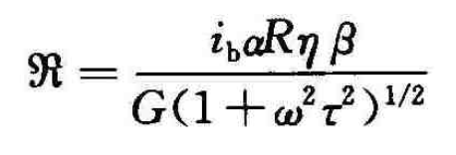
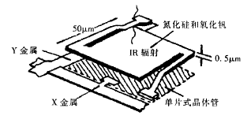
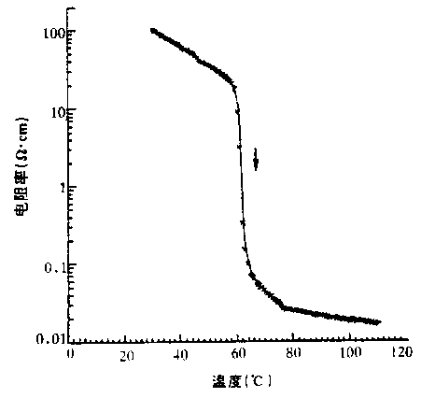
二、 红外传感器的研究历史
5 非制冷红外探测器---氧化钒、非晶硅
由响应度的定义
响应度正比于薄膜的电阻温度系数α，反比于器件的热导G
A. 支撑结构具有良好的热绝缘（低的热传导）
B.敏感元热容必须低得足以满足用秒表示的响应时间要求，在像元面积受限下仅可调厚度，绝多数材料，敏感层的厚度小于1微米-单片式薄膜化。
19

Slide 20

三、红外传感器的分类及特点
1红外传感器的分类
红外传
感器
热释电
光敏电阻
热电效应
光子效应
热敏电阻
热探测器
光子探测器
光伏探测器
制冷？
非制冷？
温差电
光发射探测器
单元？
焦平面？
气动型
量子阱探测器
20

Slide 21
（1）热传感器
热传感器是利用入射红外辐射引起传感器的温度变化，进而使相关物理参数发生相应的变化，通过测量有关物理参数的变化来确定红外传感器所吸收的红外辐射。
热传感器的主要优点是：响应波段宽、可以在室温下工作、使用简单。但是，热传感器响应时间较长、灵敏度较低，一般用于低频调制的场合。
热传感器主要类型有：热敏电阻型、热电偶型、高莱气动型和热释电型四种。

Slide 22
(1.1) 热敏电阻型传感器
热敏电阻是由锰、镍、钴的氧化物混合后烧结而成。
Q：同热敏电阻温度传感器有何区别呢？
热敏电阻一般制成薄片状，当红外辐射照射在热敏电阻片上，其温度升高，电阻值减小。测量热敏电阻值变化的大小，即可得知入射红外辐射的强弱，从而可以判断产生红外辐射物体的温度。
热敏电阻型红外传感器结构如下图所示。

Slide 23
热敏电阻型红外传感器由锰、镍、钴的氧化物混合后烧结而制成。
热敏电阻一般制成薄片状，当红外辐射照射在热敏电阻上时，其温度升高、内部粒子的无规律运动加剧、自由电子的数目随温度升高而增加、电阻减小。
热敏电阻型 红外传感器结构

Slide 24
（1.2）热电偶型传感器
材料：热电偶是由热电功率差别较大的两种金属材料（如铋/银、铜/康铜、铋/铋锡合金等）构成。
原理：当红外辐射入射到热电偶回路的测温接点上时，该接点温度升高，而另一个没有被红外辐射辐照的接点处于较低的温度，此时，在闭合回路中将产生温差电流，同时回路中产生温差电势。温差电势的大小，反映了接点吸收红外辐射的强弱。
利用温差电势现象制成的红外传感器称为热电偶型红外传感器，因其时间常数较大，响应时间较长，动态特性较差，调制频率应限制在10 Hz以下。

Slide 25
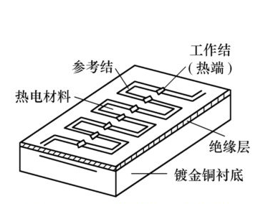
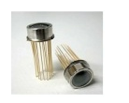
（2）热电偶型传感器
在实际应用中，往往将几个热电偶串联起来组成热电堆来检测红外辐射的强弱。

Slide 26
（1.3）高莱气动型传感器（了解）
结 构
原 理

Slide 27
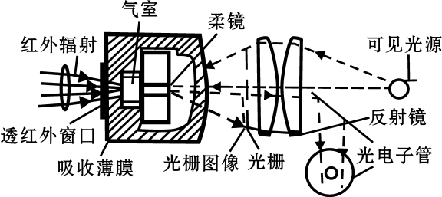
高莱气动型传感器结构
它有一个气室，以一个小管道与一块柔性薄片相连。薄片的背向管道一面是反射镜。气室的前面附有吸收膜,它是低热容量(保证将吸收的热能传给气体)的薄膜。
在室的另一边，一束可见光通过栅状光阑聚焦在柔镜上，经柔镜反射回来的栅状图像又经过栅状光阑投射到光电管上。

Slide 28
高莱气动型传感器原理
高莱气动型传感器是利用气体吸收红外辐射后，温度升高，体积增大的特性，来反映红外辐射的强弱。
红外辐射通过窗口入射到吸收膜上，吸收膜将吸收的热能传给气体，使气体温度升高气压增大，从而使柔镜移动。
在室的另一边，一束可见光通过栅状光阑聚焦在柔镜上，经柔镜反射回来的栅状图像又经过栅状光阑投射到光电管上。
当柔镜因压力变化而移动时，栅状图像与栅状光栏发生相对位移，使落到光电管上的光量发生改变，光电管的输出信号也发生改变。这个变化量就反映出入射红外辐射的强弱。这种传感器的恃点是灵敏度高，性能稳定。但响应时间长，结构复杂、强度较差，只适合于实验室内使用。

Slide 29
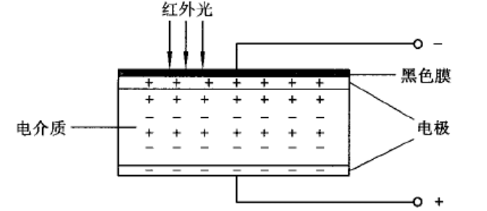
（1.4）热释电型传感器 (pyroelectric)
热释电型传感器用具有热释电效应的材料制作的敏感元件。
热释电材料是一种具有自发极化特性的晶体材料。
自发极化是指由于物质本身的结构在某个方向上正负电荷中心不重合而固有的极化。一般情况下，晶体自发极化所产生的表面束缚电荷被吸附在晶体表面上的自由电荷所屏蔽；当温度变化时，自发极化发生改变，从而释放出表面吸附的部分电荷。

Slide 30
热释电型传感器原理
当红外辐射照射到已经极化的铁电体薄片表面上时，引起薄片温度升高，使其极化强度降低（热运动加剧，破坏了极化）、表面电荷减少，这相当于释放一部分电荷，所以叫热释电型传感器。
将负载电阻与铁电体薄片相连，则负载电阻上便产生一个电信号输出。输出信号的大小，取决于薄片温度变化的快慢，从而反映出入射的红外辐射的强弱。由此可见，热释电型红外传感器的电压响应率正比于入射辐射变化的速率。

Slide 31
几点注意
当恒定的红外辐射照射在热释电传感器上时，传感器没有电信号输出；只有铁电体温度处于变化过程中，才有电信号输出。
必须对红外辐射进行调制（或称斩光），使恒定的辐射变成交变辐射，不断引起传感器的温度变化，才能导致热释电产生，并输出交变的信号。

Slide 32
热释电型与其它热敏型红外探测器的根本区别：
后者利用响应元的温度升高值来测量红外辐射，响应时间取决于新的平衡温度的建立过程，时间比较长，不能测量快速变化的辐射信号；
热释电型探测器所利用的是温度变化率，因而能探测快速变化的辐射信号。

Slide 33
（2）光子传感器
光子传感器是利用某些半导体材料在入射光的照射下，产生光子效应，使材料电学性质发生变化。通过测量电学性质的变化，可以知道红外辐射的强弱。利用光子效应所制成的红外传感器，统称光子传感器。
光子传感器的主要特点是：灵敏度高、响应速度快、具有较高的响应频率。但一般需在低温下工作，探测波段较窄。
按照光子传感器的工作原理，一般可分为内光电和外光电传感器两种，前者又分为光电导传感器、光生伏特传感器和光磁电传感器等三种。

Slide 34
温度特性 （复习）
I/mA
I / μA
100
200
80
+20 ºC
150
60
-20 ºC
100
40
20
λ/μm
-50
T / ºC
-30
-10
10
30
50
0
1.0
2.0
3.0
4.0
硫化镉光敏电阻的温度特性曲线
光敏电阻性能(灵敏度、暗电阻)受温度的影响较大。随着温度升高，其暗电阻和灵敏度下降，光谱特性曲线的峰值向波长短的方向移动。有时为了提高灵敏度，或为了能够接收较长波段的辐射，将元件降温使用。例如，可利用制冷器使光敏电阻的温度降低。
由于红外光子能量低，所以探测器的半导体带隙很小，容易被热激发而产生噪音，因此需要低温工作，以获得高的探测率和低的背景噪声。

Slide 35
(2.1) 外光电传感器 （PE器件）
当光辐射照在某些材料的表面上时，若入射光的光子能量足够大，就能使材料的电子逸出表面，向外发射出电子，这种现象叫外光电效应或光电子发射效应。光电管、光电倍增管等便属于这种类型的电子传感器。它的响应速度比较快，一般只需几个毫微秒。但电子逸出需要较大的光子能量，只适宜于近红外辐射或可见光范围内使用。

Slide 36
(2.2) 光电导传感器 （PC器件）
当红外辐射照射在某些半导体材料表面上时，半导体材料中有些电子和空穴可以从原来不导电的束缚状态变为能导电的自由状态，使半导体的导电率增加，这种现象叫光电导现象。利用光电导现象制成的传感器称为光电导传感器，如PbS、PbSe、InSb（锑化铟）、HgCdTe等材料都可制造光电导传感器。
使用光电导传感器时，需要制冷和加上一定的偏压，否则会使响应率降低、噪声大、响应波段窄，以致使红外传感器损坏。

Slide 37
(2.3) 光生伏特传感器（PU器件）
当红外辐射照射在某些半导体材料的pn结上时，在结内电场的作用下，自由电子移向n区，空穴移向p区。如果pn结开路，则在pn结两端将产生一个附加电势，称为光生电动势。利用这个效应制成的传感器称为光生伏特传感器或pn结传感器。
常用的材料为InAs、InSb、HgCdTe、PbSnTe等几种。

Slide 38
(2.4) 光磁电传感器（PEM器件）
当红外辐射照射在某些半导体材料的表面上时，材料表面的电子和空穴将向内部扩散，在扩散中若受强磁场的作用，电子与空穴则各偏向一边，因而产生开路电压，这种现象称为光磁电效应。利用此效应制成的红外传感器，叫做光磁电传感器。
光磁电传感器不需要致冷，响应波段可达7μm左右，时间常数小、响应速度快、不用加偏压、内阻极低、噪声小、有良好的稳定性和可靠性。但其灵敏度低、低噪声前置放大器制作困难，因而影响了使用。

Slide 39
四、红外传感器的性能参数
1. 电压响应率
红外探测器的响应率就是其输出电压与输入的红外辐射功率之比。

Slide 40
2. 响应波长范围
响应波长范围（或称光谱响应）是表示传感器的电压响应率与入射的红外辐射波长之间的关系，一般用曲线表示（见下页图）。
一般将响应率最大值所对应的波长称为峰值波长。
把响应率下降到响应值的一半所对应的波长称为截止波长，它表示着红外传感器使用的波长范围。

Slide 41
曲线1：
热电传感器的电压响
应率曲线（与波长无关）。
曲线2：
光子传感器的电压响应
率曲线。
红外传感器的电压响应率曲线

Slide 42
3.噪声等效功率
如果投射到红外传感器敏感元件上的辐射功率所产生的输出电压，正好等于传感器本身的噪声电压，则这个辐射功率就叫做“噪声等效功率”。通常用符号“NEP”表示
其中：Us为红外探测器的输出电压；P₀为投射到红外敏感元件单位面积上的
功率；A₀为红外敏感元面积；U_{N}为红外探测器的综合噪声电压；R_{V}为
红外探测器的电压响应率。

Slide 43
4. 探测率
探测率是噪声等效功率的倒数，即：
红外传感器的探测率越高，表明传感器所能探测到的最小辐射功率越小，传感器就越灵敏。

Slide 44
5. 时间常数
输出信号滞后于红外辐射的时间，称为传感器的时间常数，在数值上为：
τ＝1／2πfc
式中fc为响应率下降到最大值的0.707（3dB）时的调制频率。
热传感器的热惯性和RC参数较大，其时间常数大于光子传感器，一般为毫秒级或更长；而光子传感器的时间常数一般为微秒级。

Slide 45
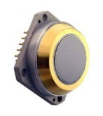
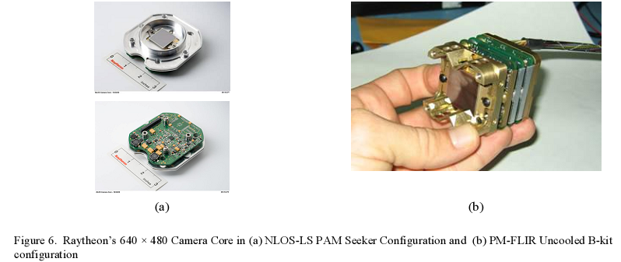
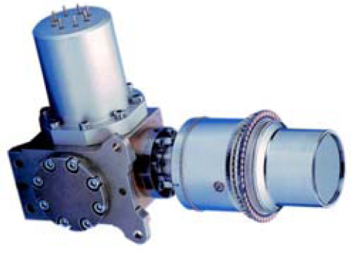
五、典型的红外传感器
非制冷红外焦平面探测器技术是红外热探测器技术的一个重要发展方向。非制冷红外传感器具有成本低、重量轻、体积小、集成度高等特点。
 | 非制冷红外焦平面传感器 | 制冷红外焦平面传感器 | 非制冷:制冷
灵敏度 | 50mK | 10mK | 5:1
功耗 | 300mW | 12W | 1:40
尺寸 | 37.2mm×37.2mm×10.4mm | 131mm×82mm×56mm | 1:30
重量 | 70g | 700g | 1:10
价格 | ~2.0万人民币 | ~ 70万人民币 | 1:35
Cooled FPA
UFPA
45

Slide 46
五、典型的红外传感器
非制冷红外热像仪
1.非制冷红外探测器
热敏电阻型非制冷热成像仪
热释电型非制冷热成像仪
氧化钒材料非制冷红外传感器
非晶硅材料非制冷红外传感器
46

Slide 47
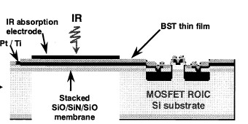
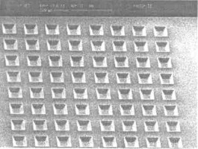
五、典型的红外传感器
发展
热释电材料非制冷红外传感器研究历史
1979年，美Texas公司开展100×100钛酸锶钡非制冷红外焦平面研制
1987年，美Texas公司规模为100×100的钛酸锶钡UFPA成像演示；美
国陆军夜视实验室开展了UFPA的高密度成像阵列计划
1991年，美洛拉公司研制192×128热释电UFPA
1992年，美Texas公司研制钛酸锶钡UFPA，规格为328×245

Slide 48
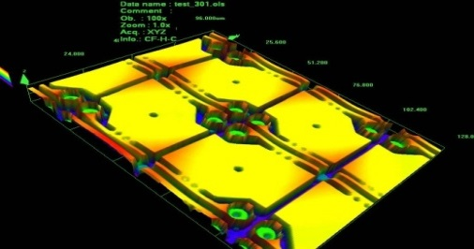
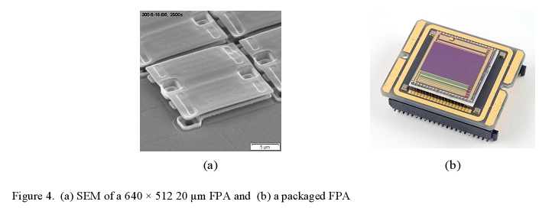
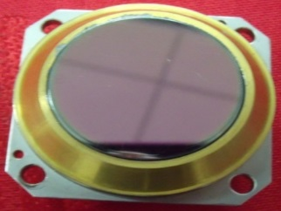
五、典型的红外传感器
氧化钒材料非制冷红外传感器研究历史
1983年，美Honeywell公司开展Si微桥氧化钒微测
辐射热计非制冷红外焦平面传感器研制
1989年，美国Honeywell公司实现Si微桥氧化钒微
测辐射热计UFPA， 规格为128×64
1999年，波音公司生产320×240元氧化钒非
制冷红外焦平面阵列（U4000）
2010年，DRS公司报道研制出1024×768（17um）氧化 钒传感器
2012年，雷神公司报道研制出2048×1536（17um）氧化钒传感器
48

Slide 49
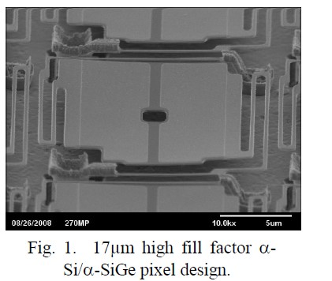
五、典型的红外传感器
非晶硅材料非制冷红外传感器研究历史
1996年，法国红外实验室a-Si UFPA，规模为320×240
2001年， ULIS公司发布320×240、160×120 45um像元传感器
2003年， ULIS公司发布384×288、320×240 35um像元传感器
2005年， ULIS公司发布640×480，25um像元传感器
2011年， ULIS公司发布1024×768，17um像元传感器
49

Slide 50
五、典型的红外传感器
2.非制冷红外传感器研究历程
新技探索期
探测器性能的改进
技术 成熟期
混合式和集成式探测器的大规模生产
技术 成型期
混合式和集成式探测器的研制
技术 探索期
混合式和单片式
50

Slide 51
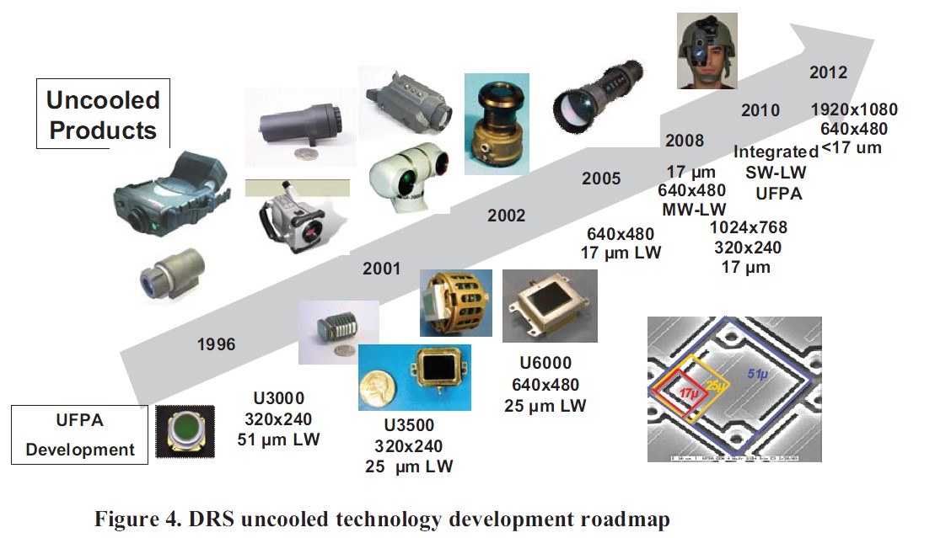
五、典型的红外传感器
3.非制冷红外传感器技术发展状况
美国DRS公司
DRS公司VOx微测辐射热计发展历程
51

Slide 52
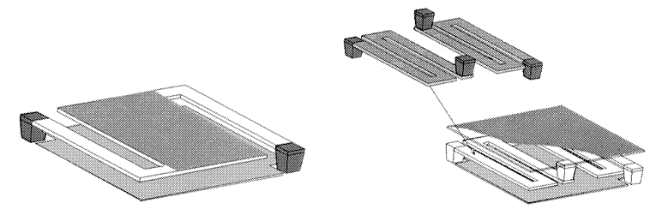
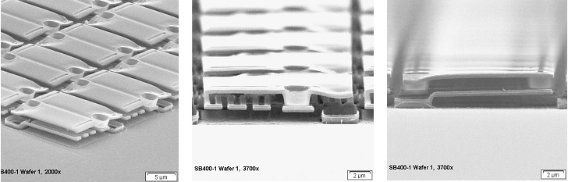
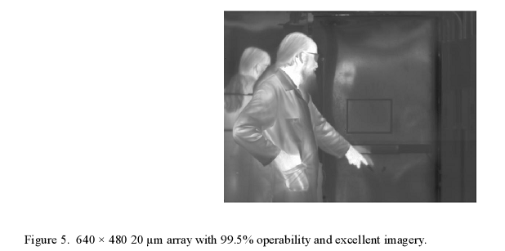
五、典型的红外传感器
4.非制冷红外传感器技术发展状况
美国Raytheon公司
S型桥腿微测辐射热计结构图
640×512 阵列17μm微桥
结构上的低热导，高占空比提高探测性能
17μm 640×512 阵列成 像图
640×512 阵列20μm微桥及封装图
特点：敏感面、吸收层在上，桥腿在中间
52

Slide 53
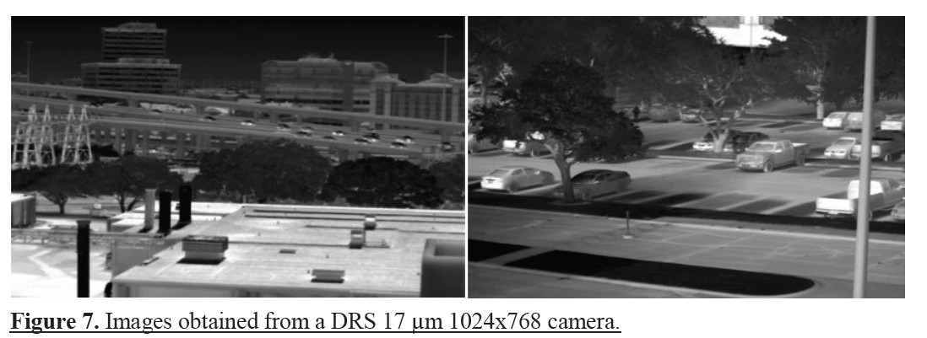
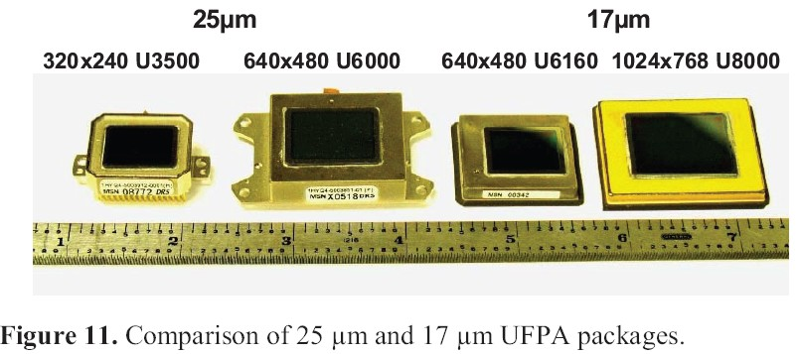
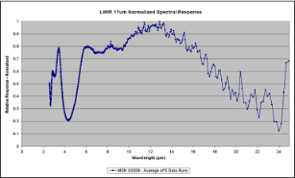
五、典型的红外传感器
非制冷红外传感器技术发展状况
美国DRS公司
不同尺寸的封装结构
伞状微桥结构（LWIR）
53

Slide 54
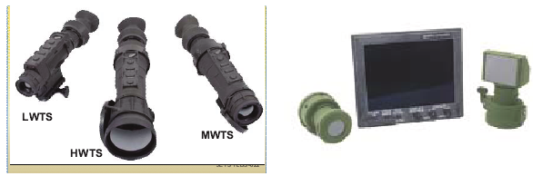
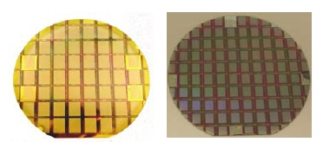
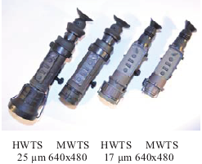
五、典型的红外传感器
非制冷红外传感器技术发展状况
美国DRS公司
DRS公司红外传感器主要用于当兵枪瞄和车载系统
小像元尺寸的传感器能够有效降低成本同时减小系统的尺寸
54

Slide 55
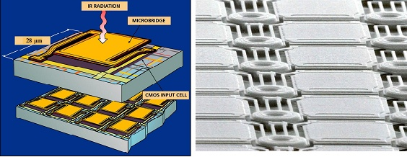


五、典型的红外传感器
非制冷红外传感器技术发展状况
英国BAE公司
微桥结构示意及SEM图
17μm 640×512阵列
成像效果图
55

Slide 56
五、典型的红外传感器
非制冷红外传感器技术发展状况
日本NEC公司23.5μm 双层阵列结构及成像效果
特点：敏感面、桥腿在中间，顶层增强吸收，降低工艺难度
56

Slide 57

五、典型的红外传感器
5.发展趋势:像元更小；集成度更高；体积更小；性能更高
集成度1024×768
17×17μm²
片上失调补偿
芯片级封装
集成度4k×4k
12×12μm²
片上失调补偿
片上校正神经FPA
芯片级封装
集成度2048×1536
17×17μm²，15×15μm²
片上失调补偿
芯片级封装
₊
片上
校正
₊
神经
FPA
2012年
2015年
2010年

Slide 58



五、典型的红外传感器
像元级的封装
对每个像元进行真空封装
牺牲层释放过程
单元封装结构

Slide 59

五、典型的红外传感器
更小的像元结构
日本NEC公司最新12μm 和17μm微桥结构
59

Slide 60

五、典型的红外传感器
发展
更加清晰的图像
640×512/17μm 成像图
60

Slide 61


五、典型的红外传感器
发展
更加清晰的图像
1024×768/17μm 成像图
61

Slide 62



六、红外传感器的应用
1.空间遥感
风云二号A星
62

Slide 63

六、红外传感器的应用
2 红外遥感卫星系统
对目标国家和地区的资源状况的监视
监视对方军事部署和大规模的军事移动
可以帮助分析局部的地形、资源状况，从而帮助己方进行战术行动的方案判断
63

Slide 64




六、红外传感器的应用
导线端子过热
3电力应用
熔断器过热
输电线接头过热
输电线路热量检测
64

Slide 65



六、红外传感器的应用
4石油石化
管道沉积物检测和耐火衬底失效
石油管道老化的隐形裂纹
65

Slide 66



5用热像仪监控机械工业产品的质量
六、红外传感器的应用
66

Slide 67



六、红外传感器的应用
6集成IC 温度测量
强电线路的过热红外成像和人眼观察对比
67

Slide 68


六、红外传感器的应用
6医疗应用
热像仪判断皮肤肿瘤、血液循环、受伤组织恢复
68

Slide 69



六、红外传感器的应用
8检验检疫
红外热像仪已经广泛用于机场，码头，车站的过热人群监测，其检测精度可达0.1℃以下，在大规模发生疫情时发挥明显巨大的作用。
69

Slide 70



六、红外传感器的应用
9安全驾驶
有效提高夜间行驶安全性
70
70

Slide 71



六、红外传感器的应用
10消防应用
红外具有其较强的烟雾穿透能力而广泛应用于消防领域
71

Slide 72

六、红外传感器的应用
11红外分析—古画辨认
72

Slide 73




12军事应用
六、红外传感器的应用
红外制导
目标识别
夜视作战仪
光电对抗
73

Slide 74





六、红外传感器的应用
13其它应用
耐火材料设备检测
总线节点发热检测
电脑主板发热量分布
沥青铺路温度分布
74

Slide 75
本章小结
概念:红外线、红外传感器、热释电效应、噪声等效功率
问题1:试说明热传感器与光子传感器的区别？
问题2:电阻测辐射热计响应率主要和哪些因素有关？如何设计出具有良好性能的热探测器阵列？

